Slide 1
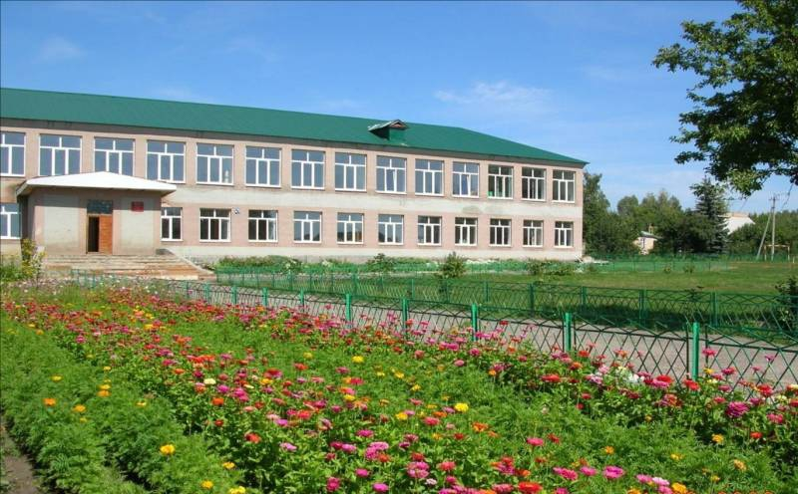
Еженедельный отчет по созданию Центра образования цифрового и гуманитарного профилей «Точка роста»
Муниципальное бюджетное общеобразовательное учреждение 2 - Гавриловская средняя общеобразовательная школа
(10.07.2019)

Slide 2
Кабинет № 1
В настоящее время в кабинете № 1 установлен каркас потолка «Армстронг».

Slide 3
Кабинет № 1
В настоящее время в кабинете № 1 стены подготовлены под покраску.

Slide 4
Кабинет № 1
В настоящее время в кабинете № 1 произведена укладка листов ОСБ на пол

Slide 5
Кабинет № 2
В настоящее время в кабинете № 2 стены подготовлены под покраску.

Slide 6
Кабинет № 2
В настоящее время в кабинете № 2 произведена укладка листов ОСБ на пол

Slide 7
Коридор
В рекреации планируется покраска стены и обозначение центра при помощи внутренней вывески. Покраска будет осуществлена после окончания ремонтных работ в кабинетах.

